Slide 2
Lập Trình Di Động 3
GV: Trương Bá thái
ĐT: 0932.5777565

Slide 3
Chương 1: Tổng Quan Về Lập Trình React Native
GV: Trương Bá Thái
ĐT: 0932.577765
Email:truongbathai@tdc.edu.vn

Slide 4
Nội dung
Tổng quan về quy trình thiết kế ứng dụng react native
Hướng dẫn cài đặt React Native
Tìm hiểu thư mục và chạy ứng dụng đầu tiên

Slide 5
1.1. Tổng quan về quy trình thiết kế ứng dụng react native

Slide 6
React Native là gì?
React Native cho phép bạn xây dựng ứng dụng dành cho thiết bị di động( cả Android và IOS) mà chỉ cần dùng JavaScript. Nó sử dụng cùng một thiết kế như React, bạn có thể tạo một giao diện người dùng (UI) phong phú từ các components được tối ưu cho thiết bị di động.

Slide 7
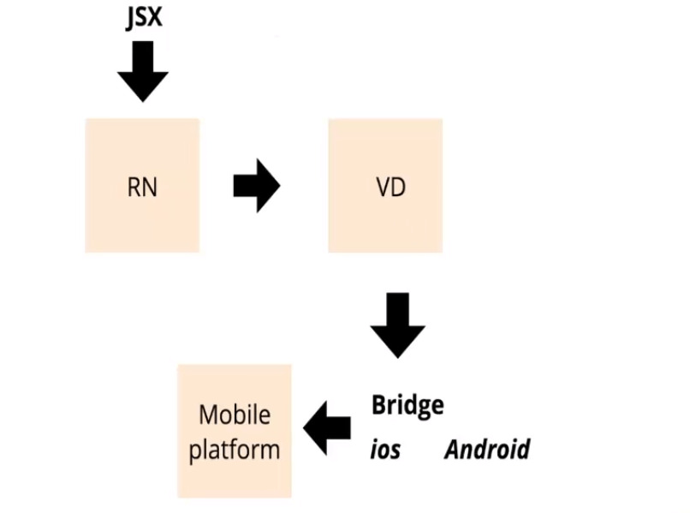

Slide 8
Tại sao lựa chọn React Native?
Điều gì làm cho React Native trở nên khác biệt với các framework khác cũng sử dụng JavaScript để tạo ứng dụng cross-platform

Slide 9
React Native có Component
Component của React Native được kế thừa từ React, và nó đóng vai trò như hạt nhân thúc đẩy React và React Native phát triển, với khả năng tái sử dụng và quản lý giao diện, Component API được xem như là tương lai của thiết kế UI trên web và mobile.

Slide 10
Thực sự native
Với React Native, nó cho phép bạn render các View của mình bằng chính true native API, bằng cách gọi chính sdk theo từng nền tảng để build ứng dụng.

Slide 11
Dễ dàng kết hợp với native code (Java, Swift,..)
Trong một số tính năng đặc thù cần phải tương tác nhiều với phần cứng của thiết bị như: tính năng camera, tính năng Bluetooth… thì bạn cần phải sử dụng code native(Java hoặc Swift). React Native cho bạn code native ngay chính trong project và có thể tương tác với code Javascript bên ngoài.

Slide 12
Ưu và nhược điểm
Ưu điểm:
Hiệu quả về mặt thời gian khi mà bạn muốn phát triển một ứng dụng nhanh chóng.
Hiệu năng tương đối ổn định.
Cộng đồng phát triển mạnh.
Tiết kiệm tiền.
Team phát triển nhỏ.
Ứng dụng tin cậy và ổn định.
Xây dựng cho nhiều hệ điều hành khác nhau với ít native code nhất.
Trải nghiệm người dùng tốt hơn là hybrid app.

Slide 13
Nhược điểm:
Vẫn đòi hỏi native code.
Hiệu năng sẽ thấp hơn với app thuần native code.
Bảo mật không cao do dựa trên JS.
Quản lý bộ nhớ.
Khả năng tùy biến cũng không thực sự tốt đối với một vài module

Slide 14
2.1. Hướng dẫn cài đặt React Native
Notes:
https://vntalking.com/react-native-huong-dan-chi-tiet-cai-dat-moi-truong.html

Slide 15
Bước 1: Cài đặt Node và Java Development Kit

Slide 16
Dành cho MacOS
Đầu tiên cần cài đặt Homebrew bằng cách sử dụng các hướng dẫn trên trang web Homebrew.
Sau đó cài đặt Node.js bằng cách thực hiện các lệnh sau qua Terminal
brew install node
Tiếp theo, sử dụng homebrew để cài đặt watchman, một chương trình theo dõi tập tin từ Facebook:
brew install watchman

Slide 17
Dành cho HĐH Windows
Đầu tiên cần cài đặt Chocolatey bằng cách sử dụng các hướng dẫn trên trang web Chocolatey.
choco install -y nodejs.install
choco install -y python2
choco install -y jdk8

Slide 18
Bước 2: React Native CLI

Slide 19
Sử dụng Node Package Manager (hay viết tắt là npm) để cài đặt công cụ React Native Command Line Interface (CLI). Tại thiết bị đầu cuối (Terminal hoặc Command Prompt hoặc shell), bạn gõ lệnh:
npm install -g react-native-cli
npm tìm nạp công cụ CLI và cài đặt nó. npm có chức năng tương tự như JCenter và được đóng gói với Node.js.
Sau đó, cài đặt Yarn bằng cách sử dụng các hướng dẫn trên trang web của Yarn. Yarn là một client npm tốc độ cao.

Slide 20
Bước 2. Môi trường phát triển cho Android

Slide 21
Google APIs, Android 23
Android SDK Platform 23
Intel x86 Atom_64 System Image
Google APIs Intel x86 Atom_64 System Image

Slide 22
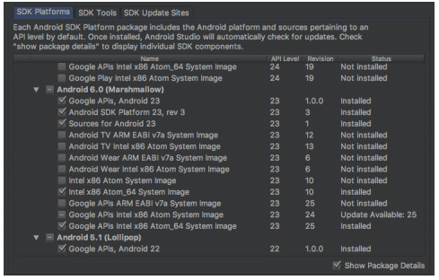

Slide 23
1.3. Tìm hiểu thư mục và chạy ứng dụng đầu tiên

Slide 24
Điều hướng đến thư mục mà bạn muốn phát triển ứng dụng và chạy lệnh sau trên thiết bị đầu cuối:
react-native init ChuongTrinh1
Nó sử dụng công cụ CLI khởi tạo một project có chứa các thứ cần thiết để build và run một ứng dụng React Native.
Trên thiết bị đầu cuối, chạy lệnh:
cd ChuongTrinh1

Slide 25
Thư mục:
node_modules là một thư mục chứa React Native framework
index.js là entry point được tạo bởi công cụ CLI
App.js là skeletal app được tạo bởi công cụ CLI
android là thư mục chứa code native dành riêng cho ứng dụng Android
ios là tương tự thư mục android thì thư mục này chứa code cho ứng dụng chạy trên iOS.

Slide 26
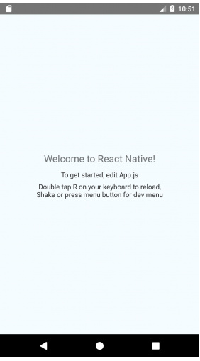
react-native run-android

Slide 27


